Slide 1
Komersialisasi dan Transfer teknologi
Indira Nuansa Ratri, S.M., M.SM

Slide 2
Overview
Teknologi sebagai akar dari sebuah inovasi tidak akan berguna tanpa adanya pasar. Perwujudan sebuah inovasi pada dasarnya berkaitan erat dengan proses komersialisasi atau transfer teknologi karena inovasi tidak akan memiliki nilai tanpa keberhasilan komersialisasi suatu produk, baik teknologi maupun jasa.

Slide 3
Komersialisasi
Komersialisasi adalah kelanjutan dari suatu pengembangan produk baru yang belum diketahui dan dikenal pasar. Hasil produk baru ini dapat berupa penemuan pribadi seseorang atau berdasarkan inovasi suatu perusahaan untuk meningkatkan daya saing dan keberlangsungan perusahaan tersebut.

Slide 4
Proses komersialisasi termasuk upaya seperti penilaian pasar, desain produk, teknik manufaktur, manajemen hak kekayaan intelektual, pengembangan strategi pemasaran, dan pelatihan pekerja.
Biasanya, komersialisasi melalui proses yang panjang dengan hasil yang sangat tidak pasti, sehingga biayanya mahal. Biaya komersialisasi bisa berkisar antara 10 sampai 100 kali biaya pengembangan dan demonstrasi teknologi baru itu sendiri.

Slide 5
Setiap instansi biasanya memiliki bagian atau divisi sendiri untuk memasarkan hasil teknologinya sebagai proses transfer teknologi dan komersialisasi. Sebagian besar perusahaan komersil biasanya menggunakan divisi marketing, sedangkan instansi pemerintahan atau universitas biasanya menggunakan Technology Transfer Office (TTO).

Slide 6
Kantor Alih Teknologi (technology transfer office) adalah kolaborasi antara akademisi, industri dan pemerintah komersialisasi dapat diterapkan dengan baik sesuai dengan kebutuhan masyarakat.

Slide 7
Komersialisasi produk hanya akan sukses jika tiga pertanyaan berikut dapat dijawab:
Kapan waktu yang tepat untuk memperkenalkan produk baru tersebut?
Dimana perusahaan harus memutuskan meluncurkan produknya?
Kepada siapa produk baru tersebut hendak diluncurkan/dikomersialisasikan?

Slide 8
Difusi Inovasi
Difusi berarti komunikasi tentang ide-ide baru, teknologi atau proses. Rogers (2003) mendefinisikan difusi sebagai proses dimana suatu inovasi dikomunikasikan melalui alur tertentu dari waktu ke waktu di antara para anggota suatu sistem sosial.
Teori adopsi dan difusi inovasi (rogers, 1962) adalah kerangka sistemik yang berguna untuk menggambarkan, baik adopsi atau nonadopsi teknologi baru.

Slide 9
Difusi terjadi secara progresif dalam suatu pasar (sistem pengguna) ketika informasi dan pendapat tentang teknologi baru disebarkan di antara pengguna potensial melalui alur-alur komunikasi.

Slide 10
Faktor-faktor yang mempengaruhi difusi inovasi
Faktor organisasi
Jaringan komunikasii
Kepemimpinan

Slide 11
Adaptasi teknologi
Adaptasi teknologi adalah proses multidimensional, dimana perilaku pengguna dipengaruhi oleh berbagai rangkaian keadaan.

Slide 12
Memprediksi komersialisasi menggunakan TAM
Salah satu model terkenal terkait dengan penerimaan dan penggunaan teknologi baru adalah Technology Acceptance Model (TAM).
TAM berfokus pada penjelasan sikap akan niatan untuk menggunakan teknologi atau jasa tertentu, model ini telah menjadi model yang diterapkan secara luas untuk mengukur penerimaan dan penggunaan akan suatu inovasi.

Slide 13
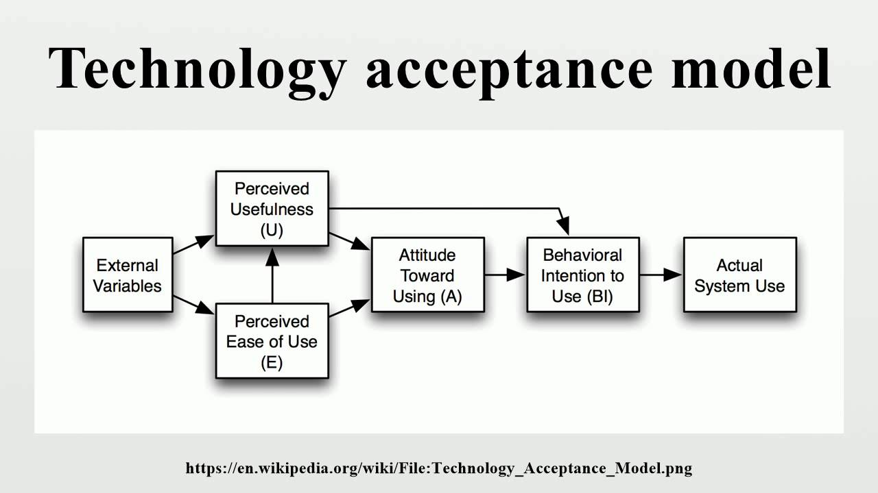

Slide 14
Keterangan gambar:
External Variable : Variabel Eksternal
Perceived Usefulness: Manfaat yang dirasakan oleh pengguna
Perceived ease of use: Kemudahan dalam penggunaan yang dirasakan
Attitude towards : sikap terhadap teknologi baru tersebut
Behavioral intention to use : keinginan untuk menggunakan
Actual use : penggunaan aktual/sebenarnya.

Slide 15
Silahkan akses contoh implementasi komersialisasi dan transfer teknologi
https://docs.google.com/document/d/1dgqh9jdL9MqTgYDqVmi6X213INacG8Vd/edit?usp=sharing&ouid=109155768895449169884&rtpof=true&sd=true
Setelah membaca contoh tersebut buatlah bersama kelompok kalian contoh implementasi dan transfer teknologi pada sebuah perusahaan (antar kelompok tidak boleh sama) dikumpulkan dijadikan satu dalam google drive maksimal 15 november 2022 pukul 17.00. Link google drive dikirim melalui WA kepada dosen pengampu.

